Slide 1
Italština
Karolina Kolaříková
Richard Jakeš

Slide 2
Kde se mluví Italsky?
Itálie
San Marino
Švýcarsko (kantony Ticino a Grigioni)
Vatikán (druhý oficiální jazyk)
Menšiny: Slovinsko, Chorvatsko, USA, Albánie, Jižní Amerika, Finsko, Monako...
Cca 85 milionů mluvčích

Slide 5
Dialekty
Spisovná italština vychází z toskánského dialektu (1861)
piemontský, abruzzský, apulský, umbrijský, lazijský, marchigianský, cicolansko-reatonsko-aqualský, moliský...
Sicilština, sardština, benátština, neapolština, toskánština, lombardština

Slide 6
https://www.milujitalii.cz/category/italstina-snadno-a-rychle/
https://www.bbc.co.uk/languages/italian/
https://www.livelingua.com/italian/courses
https://www.memrise.com/en/learn-italian
https://www.omniglot.com/language/phrases/italian.php

Slide 7
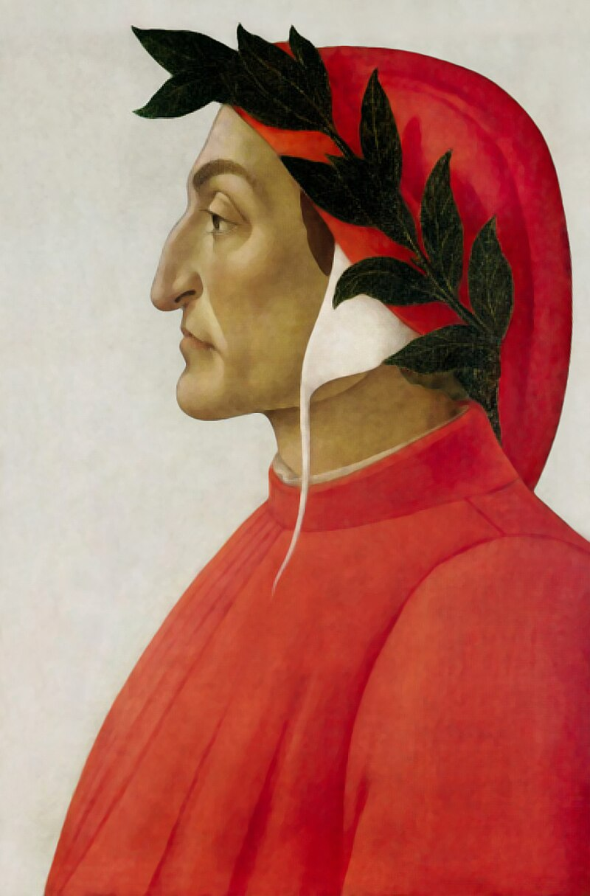
Pôvod
Románsky indoeurópsky jazyk
Vývoj z vulgárnej latinčiny (2 vetvy)
8. - 9. storočie
Dante Alighieri
14. storočie
(Božská) Komédia
Štandardizácia talianskeho jazyka

Slide 10
Písmo
Súčasnosť
Latinské písmo - latinská majuskula - karolínska minuskula
Humanistické písmo
Novogotická kurzíva
Poggio Bracciolini

Slide 11
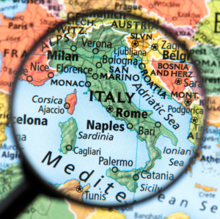
Grazie per la vostra attenzione

Slide 12
Zdroje
https://lrc.la.utexas.edu/eieol [dostupné online, 14. 10. 2023]
https://starkeycomics.com/2019/11/01/indo-european-words-for-two/ [dostupné online, 14. 10. 2023]
https://upload.wikimedia.org/wikipedia/commons/0/0d/Book_of_Hours_Bentivoglio.jpg [dostupné online, 14. 10. 2023]
https://cs.wikipedia.org/wiki/Novogotick%C3%A9_p%C3%ADsmo#/media/Soubor:Brief_Schiller_Schwan_8_Dez_1782_(cropped).jpg [dostupné online, 14. 10. 2023]
https://en.wikipedia.org/wiki/Dante_Alighieri#/media/File:Portrait_de_Dante.jpg [dostupné online, 14. 10. 2023]
https://www.unitedlanguagegroup.com/blog/italian-language-facts. [dostupné online, 14. 10. 2023]
https://en.wikipedia.org/wiki/Geographical_distribution_of_Italian_speakers. [dostupné online, 14. 10. 2023]
https://en.wikipedia.org/wiki/Italian_language. [dostupné online, 14. 10. 2023]

